Slide 1

NILS HARTMANN
https://nilshartmann.net
Neues in
React 18
Slides: https://react.schule/ejs-2022
EnterJS Darmstadt | 23. Juni 2022 | @nilshartmann

Slide 2


https://nilshartmann.net
NILS HARTMANN
nils@nilshartmann.net
Freiberuflicher Entwickler, Architekt, Trainer aus Hamburg
Java, TypeScript, React
https://graphql.schule/video-kurs
https://reactbuch.de

Slide 3
React
18

Slide 4
React 18: What's in the box?
React
Auto Batching
Veränderter Strict-Mode
Neue Hooks
Concurrent React
18

Slide 5
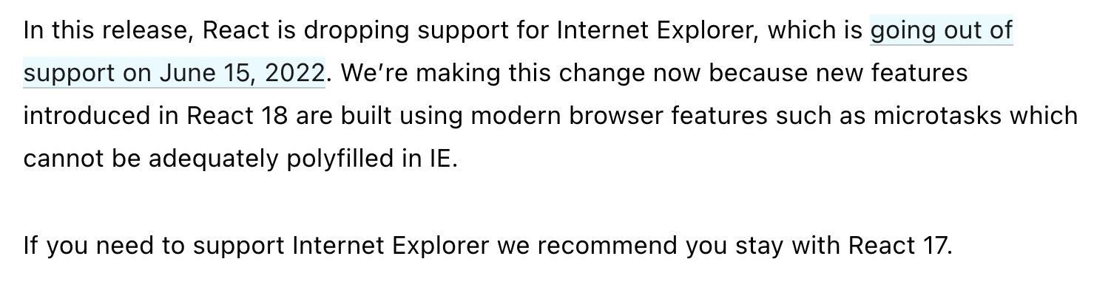
Bye, bye IE 👋
Kein Support für Internet Explorer mehr!
Beispiel: ChatPage oder Tabs
Beispiel: UserStatsPage für fetch ?
https://reactjs.org/blog/2022/03/08/react-18-upgrade-guide.html#dropping-support-for-internet-explorer
Vor einer Woche!

Slide 6
Auto batching
Renderings in Promises
Ab React 18: Set-State-Aufrufe in Promises werden zusammengefasst
function Blog() {
const [post, setPost] = useState(null);
const [loading, setLoading] = useState("");
function loadPost() {
fetch("...")
.then(data => {
setPost(data);
setLoading(false);
})
}
return <div>
<button onClick={loadPost}>Load Blog Post</button>
</div>;
}
Beispiel: ChatPage oder Tabs
Beispiel: UserStatsPage für fetch ?
Ein Renderzyklus
(vor React 18 zwei Renderzyklen)

Slide 7
Veränderter Strict-Mode
Strict-Mode: Komponenten werden zweimal gemounted
Bisher: React rendert Komponenten zweimal
// index.js
render(
<React.StrictMode>
<App />
</React.StrictMode>
);
Beispiel: ChatPage oder Tabs
Beispiel: UserStatsPage für fetch ?

Slide 8
Veränderter Strict-Mode
Strict-Mode: Komponenten werden zweimal gemounted
Bisher: React rendert Komponenten zweimal
React 18: Auch Effekte werden doppelt ausgeführt
Dadurch kann (manuell) geprüft werden, ob alle Clean-Up-Funktion in Effekten richtig funktionieren
// index.js
render(
<React.StrictMode>
<App />
</React.StrictMode>
);
Beispiel: ChatPage oder Tabs
Beispiel: UserStatsPage für fetch ?

Slide 9
Veränderter Strict-Mode
Strict-Mode: Potentielle Ressourcen-Leaks erkennen
function Chat() {
React.useEffect(() => {
subscribeToApi();
});
return <div>. . .</div>;
}
Beispiel: ChatPage oder Tabs
Beispiel: UserStatsPage für fetch ?

Slide 10
Veränderter Strict-Mode
Strict-Mode: Potentielle Ressourcen-Leaks erkennen
function Chat() {
React.useEffect(() => {
subscribeToApi();
});
return <div>. . .</div>;
}
Beispiel: ChatPage oder Tabs
Beispiel: UserStatsPage für fetch ?
Problem: Subscription wird nicht abgebrochen

Slide 11
Veränderter Strict-Mode
Strict-Mode: Potentielle Ressourcen-Leaks erkennen
function Chat() {
React.useEffect(() => {
subscribeToApi();
});
return <div>. . .</div>;
}
function Chat() {
React.useEffect(() => {
const id = subscribeToApi();
return () => cancelSubscription(id);
});
return <div>. . .</div>;
}
Beispiel: ChatPage oder Tabs
Beispiel: UserStatsPage für fetch ?
Problem: Subscription wird nicht abgebrochen
Richtig: Subscription
in Clean-up-Funktion beenden

Slide 12
Neue Hooks
useId: Generiert eindeutige Ids, die bei Server- und Client-seitig identisch sind (wichtig für SSR)
function Form() {
const infoId = React.useId();
return <form>
<label>
Title:
<input aria-describedby={infoId} value="..." />
</label>
<span id={infoId} className="info">Enter new Blog Title</span>
</form>;
}
Beispiel: ChatPage oder Tabs
Beispiel: UserStatsPage für fetch ?

Slide 13
Neue Hooks
useSyncExternalStore und useInsertionEffect: nur für Bibliotheken
useTransition/useDeferredValue: Updates als "nicht-dringend" markieren (Concurrent React)
Beispiel: ChatPage oder Tabs
Beispiel: UserStatsPage für fetch ?

Slide 14
React 18: What's in the box?
React
Auto Batching
Veränderter Strict-Mode
Neue Hooks
Concurrent React
18

Slide 15
Concurrent React
Ziel: Bessere Ausnutzung der CPU Ressourcen
Nicht bessere "Performance"
Besserer Eindrück für User

Slide 16
Render und Commit (Klassisch)
Klassisches React: Rendern ist ein Vorgang (Rendern und Commit)

Slide 17
Render und Commit (Klassisch)
Klassisches React: Nach State-Update wird alles neu gerendert und commited
setB(2);

Slide 18
Render und Commit (Klassisch)
Klassisches React: Nach State-Update wird alles neu gerendert und commited
setB(2);
Rendern dauert lange, kann aber nicht unterbrochen werden 🥱

Slide 19
Render und Commit (Klassisch)
Klassisches React: Rendern ist ein Vorgang
setA(2); setB(2);
Rendern geht schnell(er), C kommt aus dem "Cache" 👍

Slide 20
Render und Commit (Klassisch)
Klassisches React: Rendern ist ein Vorgang
setA(3); setB(3);
Rendern wieder langsam 👎

Slide 21
Render und Commit (Concurrent)
Concurrent React: Dringende und weniger dringende Updates
setA(4); startTransition( () => setB(4) );

Slide 22
Render und Commit (Concurrent)
Concurrent React: Updates können priorisiert werden
setA(4); startTransition( () => setB(4) );
Erst wird "dringendes" Update für a durchgeführt...

Slide 23
Render und Commit (Concurrent)
Concurrent React: Updates können priorisiert werden
setA(4); startTransition( () => setB(4) );
...danach wird das "nicht dringende" Update für b durchgeführt

Slide 24
Render und Commit (Concurrent)
Concurrent React: Updates können abgebrochen werden
setA(5); startTransition( () => setB(4) );
...danach wird das "nicht dringende" Update für b durchgeführt

Slide 25
Concurrent React - Demo
Demo 🕵️
http://localhost:3001

Slide 26
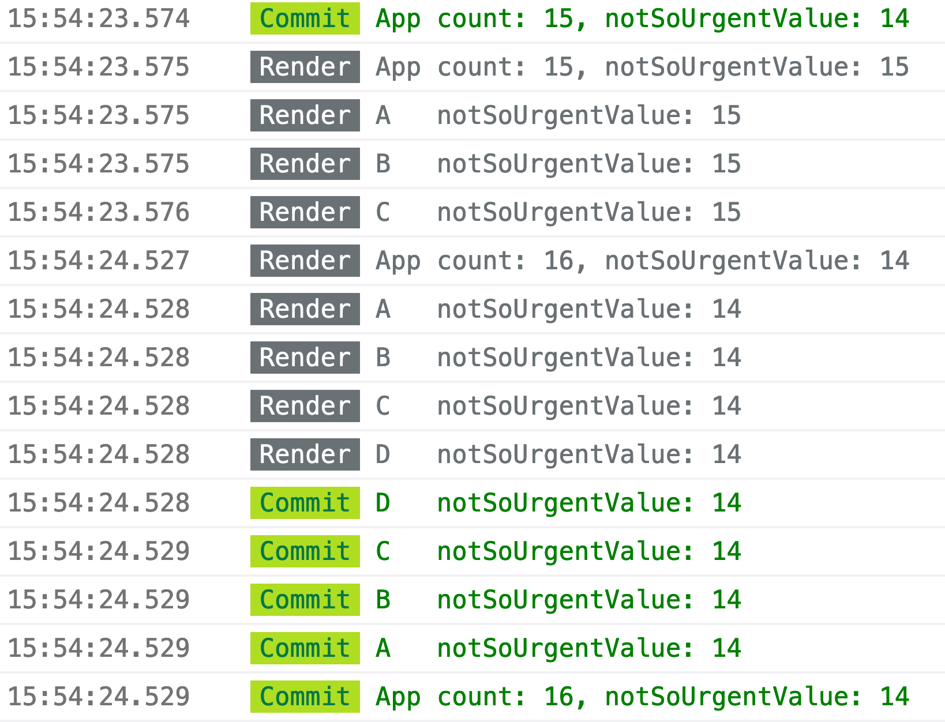
Concurrent React - Demo
Demo 🕵️
function App() {
const [count, setCount] = useState(0);
const [notSoUrgentValue,
setNotSoUrgentValue] = useState(0);
const [, startTransition] = useTransition();
function handleClick() {
// urgent update ("count")
setCount( c => c + 1);
startTransition(
() => setNotSoUrgentValue( x => x + 1)
);
}
return (
<div className="App">
<button onClick={handleClick}>Go!</button>
<p>Count: {count}</p>
<A notSoUrgentValue={notSoUrgentValue} />
</div>
);
}

Slide 27
useTransition Hook
useTransition: Markiert Update als "weniger wichtig"
function ExampleChart() {
const [input, setInput] = React.useState("");
const [data, setData] = React.useState(initialData);
const [isPending, startTransition] = React.useTransition();
}
Läuft Transition gerade ?
(ist 'data' aktuell)
Transition starten

Slide 28
useTransition Hook
useTransition: Markiert Update als "weniger wichtig"
function ExampleChart() {
const [input, setInput] = React.useState("");
const [data, setData] = React.useState(initialData);
const [isPending, startTransition] = React.useTransition();
function handleInputChange(e) {
setInput(e.target.input);
}
}
"Normale" Updates sind "dringend" (wie bisher)

Slide 29
useTransition Hook
useTransition: Markiert Update als "weniger wichtig"
function ExampleChart() {
const [input, setInput] = React.useState("");
const [data, setData] = React.useState(initialData);
const [isPending, startTransition] = React.useTransition();
function handleInputChange(e) {
setInput(e.target.input);
startTransition(() => {
setData(/* ... */);
});
}
}
Updates innerhalb der Callback-Funktion
sind "nicht dringend"

Slide 30
useTransition Hook
useTransition: Markiert Update als "weniger wichtig"
function ExampleChart() {
const [input, setInput] = React.useState("");
const [data, setData] = React.useState(initialData);
const [isPending, startTransition] = React.useTransition();
function handleInput(e) {
setInput(e.target.input);
startTransition(() => {
setData(/* ... */);
});
}
return (<div>
<input value={input} onChange={handleInput} />
<p>{isPending ? "Pending!" : "Not Pending"}</p>
<TheChart data={data} />
</div>
);
}
isPending zeigt an, das nicht dringende Updates noch ausstehen
(data ist nicht aktuell)

Slide 31
Demo useTransition
Demo useTransition 🕵️
http://localhost:3002

Slide 32
Concurrent React - Demo
useDeferredValue: Aufschieben von Aktualisierungen
Beispiel: vorrübergehendes Cachen der UI

Slide 33
Concurrent React - Demo
useDeferredValue: Aufschieben von Aktualisierungen
Beispiel: vorrübergehendes Cachen der UI
function TheChart({data}) {
const ui = useMemo(() => (
<div>
{data.map((d) => (
<Bar key={d.id} {...d} />
))}
</div>
),
[data]
);
return ui;
}

Slide 34
Concurrent React - Demo
useDeferredValue: Aufschieben von Aktualisierungen
Beispiel: vorrübergehendes Cachen der UI
function TheChart({data}) {
const ui = useMemo(() => (
<div>
{data.map((d) => (
<Bar key={d.id} {...d} />
))}
</div>
),
[data]
);
return ui;
}
Problem: data ist hier immer aktuell...

Slide 35
Concurrent React - Demo
useDeferredValue: Aufschieben von Aktualisierungen
Beispiel: vorrübergehendes Cachen der UI
function TheChart({data}) {
const ui = useMemo(() => (
<div>
{data.map((d) => (
<Bar key={d.id} {...d} />
))}
</div>
),
[data]
);
return ui;
}
Problem: data ist immer aktuell...
...UI wird immer aktualisiert 😢

Slide 36
Concurrent React - Demo
useDeferredValue: Liefert vorherigen Wert zurück, wenn gerade "wichtiges" Update gerendert wird
Komponente kann sich dann selbst von "wichtigen" Updates abkoppeln
function TheChart({data}) {
const deferredData = React.useDeferredValue(data);
const ui = useMemo(() => (
<div>
{deferredData.map((d) => (
<Bar key={d.id} {...d} />
))}
</div>
),
[deferredData]
);
return ui;
}
kann 'data' sein oder 'data' von vorherigem Rendern

Slide 37
Deferred Value Demo
Demo 🕵️
http://localhost:3002

Slide 38
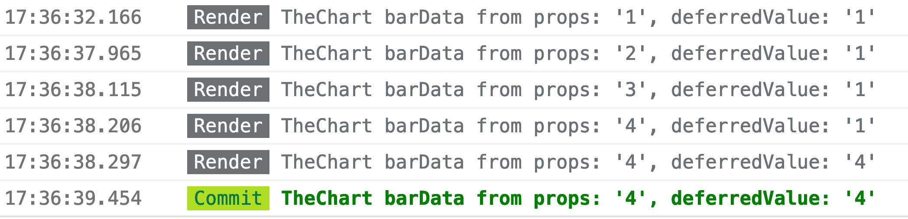
Deferred Value Demo
Demo 🕵️
http://localhost:3002

Slide 39
React: what's next?
React
18+
Ausblick
(experimentell)

Slide 40
Suspense
for Data Detching

Slide 41
suspense
Suspense: Unterbricht das Rendern, solange "etwas" fehlt
Asynchron geladenes JS, asynchron geladene Daten, Promises, ...

Slide 42
suspense
Suspense: Unterbricht das Rendern, solange "etwas" fehlt
Asynchron geladenes JS, asynchron geladene Daten, Promises, ...

Slide 43
suspense
Suspense: Unterbricht das Rendern, solange "etwas" fehlt
Asynchron geladenes JS, asynchron geladene Daten, Promises, ...
Funktioniert seit React 16.6 für dynamische Imports stabil
const UserProfile = React.lazy(() => import("./UserProfile"));
function App() {
return <Router>
<Route path="/user">
<React.Suspense fallback={<h1>Stay tuned! </h1>}>
<UserProfile />
</React.Suspense>
</Route>
<Router>;
}

Slide 44
suspense
Suspense for Data Fetching: Aktuell nur experimentell in einigen Bibliotheken
Insbesondere die API ist noch nicht stabil

Slide 45
suspense
Suspense for Data Fetching: Demo 🕵️‍♀️
localhost:3003
Homepage / BlogList
PostPage
BlogTeaserList, useTransition

Slide 46
Zero-Bundle-Size
Server
Components

Slide 47
Server Components
Idee: Neue Art von Komponenten
"Server Components" werden nur auf dem Server ausgeführt
Sie stehen nicht auf dem Client zur Verfügung
Der Server schickt lediglich eine Repräsentation der UI, aber keinen Code
Können mit traditionellen (Client-)Komponenten verwendet werden
👉 "Zero-Bundle-Size"

Slide 48
Server Components
Demo: Server Components 🕵️
http://localhost:4001
PostListPage.server.js
"Normale" Komponente (JSX etc.)
Läuft aber nur auf dem Server
Verwendet PostList.server.js (=> Server Resourcen)
In den Dev Tools finden wir die Komponente nicht
Aber im Netzwerk-Tab wird dafür "irgendwas" übertragen

Slide 49
Server Components
Demo: Shared Components
JS-Code wird erst bei Bedarf auf den Client geladen (ansonsten nur UI)
🕵️‍♂️ Demo
Post-Seite: keine "Post-Komponente"
PostEditor: Post-Komponente wird geladen (-> Netzwerk-Tab) und als Komponente gerendert (-> Dev Tools)
Netzwerk-Tab: unten ist der JS-Code der Komponente
Verwendung "Post"-Komponente 1:
innerhalb einer Server-Komponente
Verwendung "Post"-Komponente 2:
innerhalb einer Client-Komponente

Slide 50
NILS HARTMANN
https://nilshartmann.net
Vielen Dank!
Slides: https://react.schule/ejs-2022
Kontakt: nils@nilshartmann.net
EnterJS Darmstadt | Juni 2022 | @nilshartmann

